Slide 1
Foto Aule

Slide 2
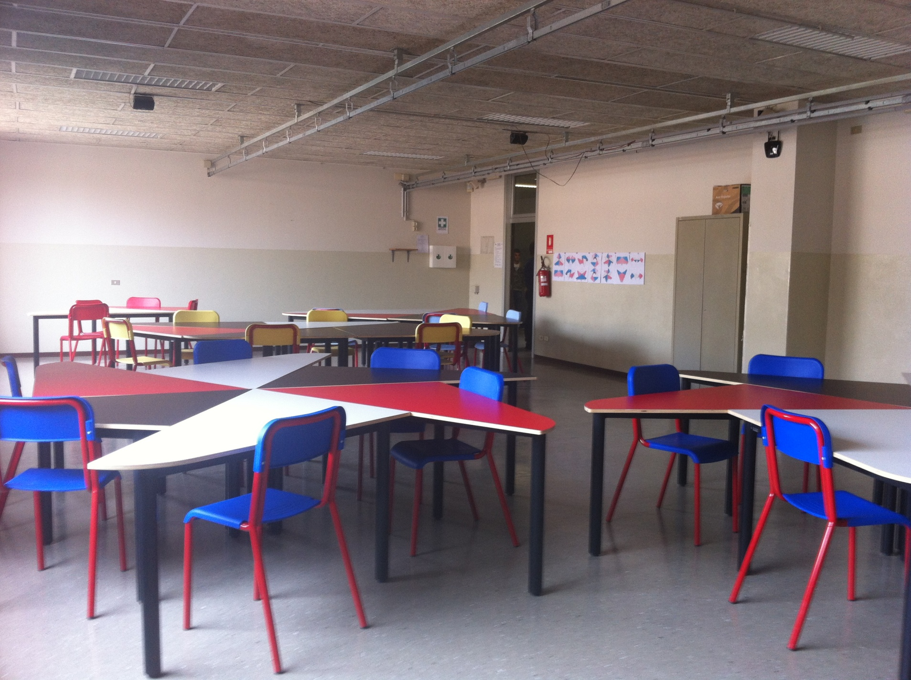

Slide 8
Foto spazi

Slide 10
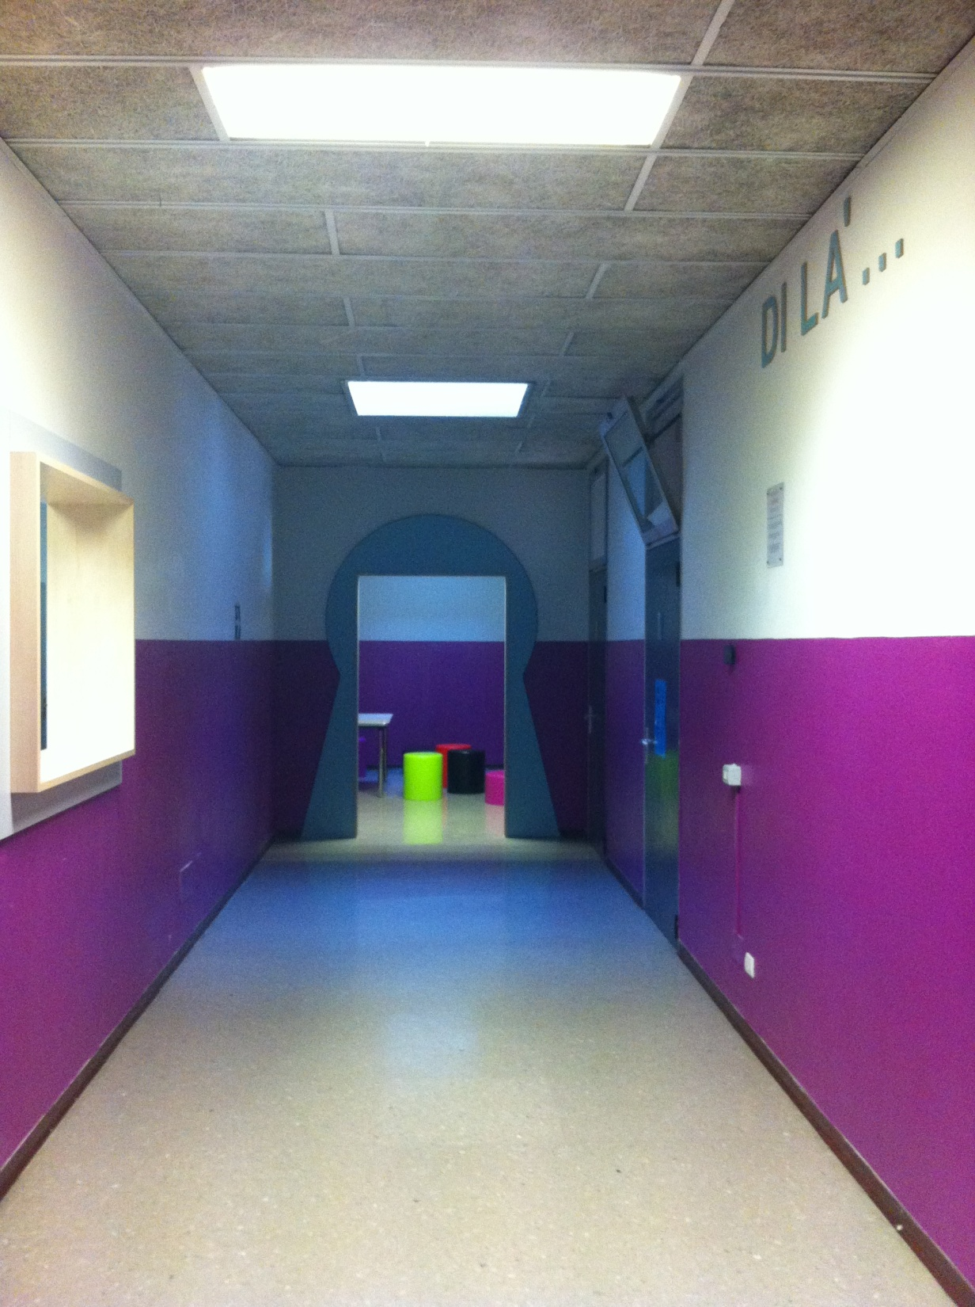

Slide 17
filmato

